Slide 1
Обновление облачной системы 1С:Образование: как подготовить и провести урок в цифровой образовательной среде
Т.А. Чернецкая, руководитель методического направления, к.п.н.
Отдел образовательных программ фирмы «1С»

Slide 2


Облачная система «1С:Образование»
Включена:
в «Единый реестр российских программ для электронных вычислительных машин и баз данных» Минкомсвязи РФ (https://reestr.digital.gov.ru/reestr/306311/?sphrase_id=245914)
в Каталог совместимости российского ПО АРПП «Отечественный софт» https://catalog.arppsoft.ru/product/6194497

Slide 3
Основные возможности для обучения в цифровой образовательной среде
Для школы
Ориентированная на образовательную организацию система администрирования пользователей
Цифровая библиотека по общеобразовательным дисциплинам 1-11 класс
Инструменты для подготовки цифровых материалов к уроку
Конструктор урока
Хранение и редактирование созданных учебных материалов
Назначение учащимся групповых и индивидуальных заданий с использованием цифровых ресурсов
Автоматическая оценка выполнения тестовых заданий
Детальное информирование педагога о процессе выполнения задания
Оценка уровня достижения планируемых результатов обучения в соответствии с ФГОС 2022 (система 1С:Оценка качества образования)
Интеграция с сервисами для онлайн-занятий
Доступ к системе по сети интернет с любого устройства без установки дополнительных приложений

Slide 4
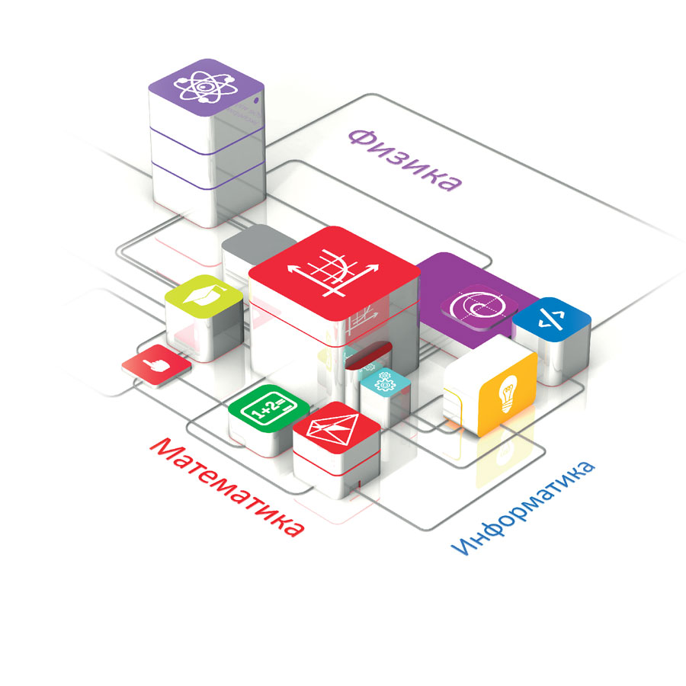
Учебные пособия в составе цифровой библиотеки системы «1С:Образование»
Начальная школа (математика, русский язык, литературное чтение, окружающий мир и другие предметы)
Математика, алгебра, геометрия, информатика
Русский язык
Физика
Химия, биология, география
История, экономика, обществознание, финансовая грамотность
Выпущены издательством «1С-Паблишинг», выпускающим пособия, допущенные к использованию в школах (приказ Минобрнауки РФ №699 от 09.06.16)
Notes:
Учебные пособия 1С:Школа представляют собой завершенные линейки интерактивных учебных курсов по основным школьным предметам. Разработка интерактивных учебных пособий ведется с 1996 г. Над каждым продуктом работает коллектив опытных в создании электронных учебных материалов авторов, профессиональных разработчиков, редакторов, корректоров и программистов.
Фирма «1С» имеет опыт сотрудничества с Минобрнауки России, ведущими книжными издательствами России, другими разработчиками ресурсов и платформ
Всего реализовано более 5 млн. копий компьютерных образовательных программ «1С». Разработки «1С» отмечены Премиями Правительства России в области науки и техники и в области образования

Slide 5
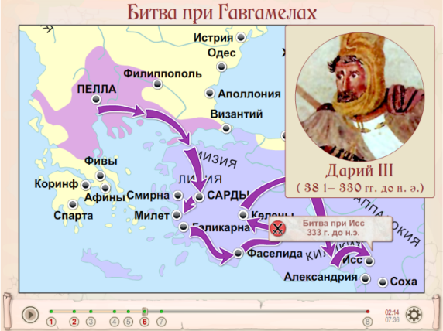
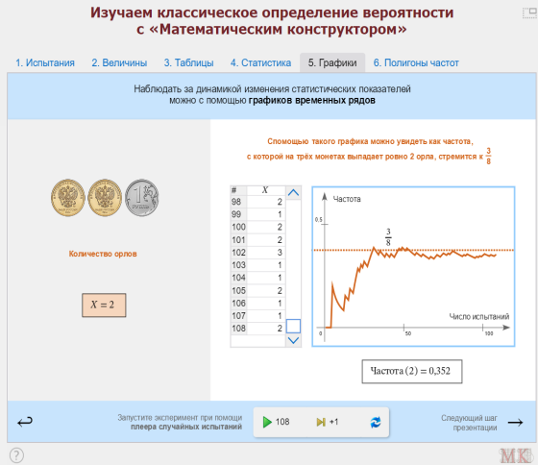
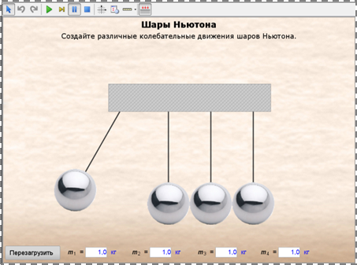
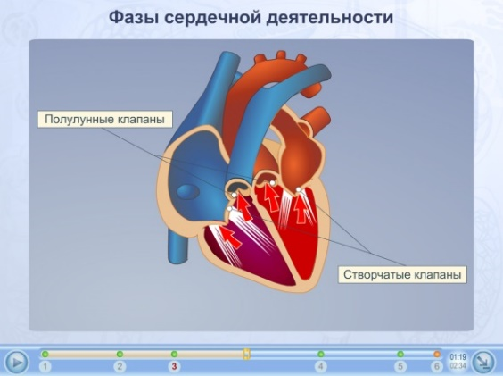
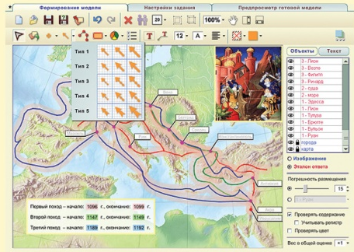
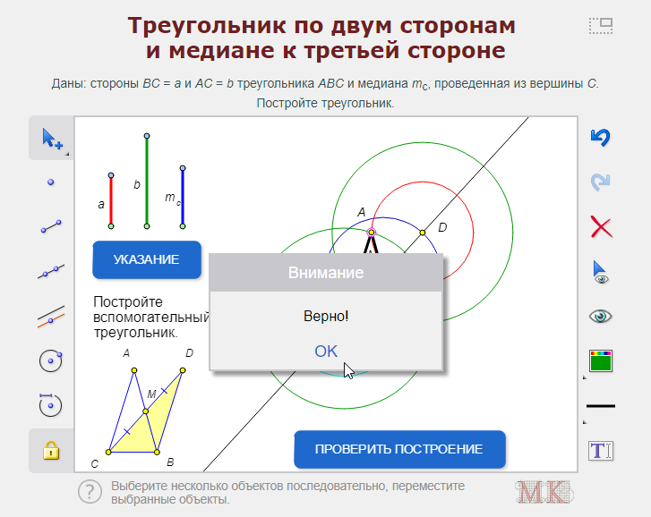
Типы электронных ресурсов в составе цифровой библиотеки «1С:Образование»
Анимированные рисунки, карты, лекции
Интерактивные лекции, рисунки, карты, схемы и таблицы
Интерактивные задания
Динамические модели
Виртуальные лаборатории
Виртуальные экскурсии
Интерактивные энциклопедии, справочники, словари

Slide 6
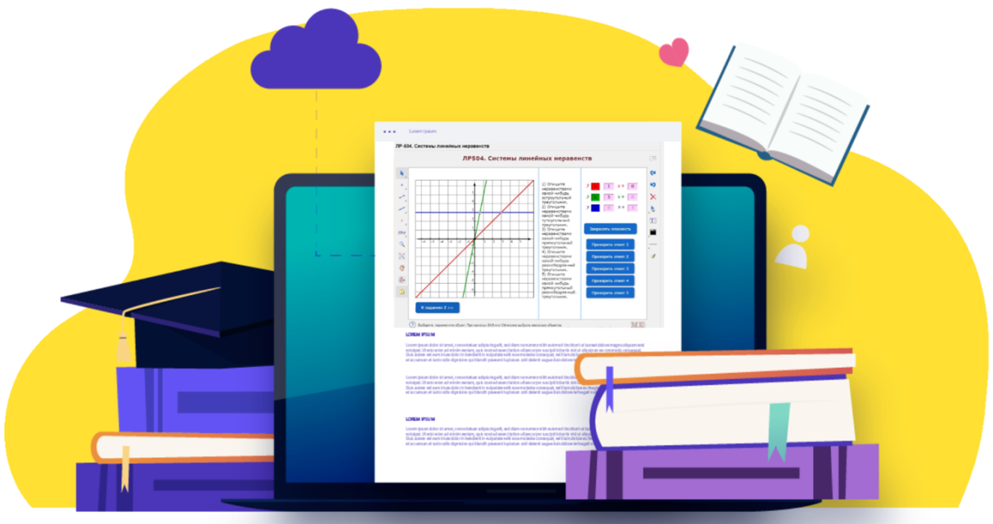
Новые учебные материалы в составе цифровой библиотеки для школ
Окружающий мир, 1, 2, 3 и 4 классы
Литературное чтение, 2, 3 и 4 классы
Математика, 1, 2, 3 и 4 классы
Интерактивные лекции по алгебре
Интерактивные лекции по геометрии
Информатика, 7-11 класс. Практикум по 1С:Предприятие

Slide 7
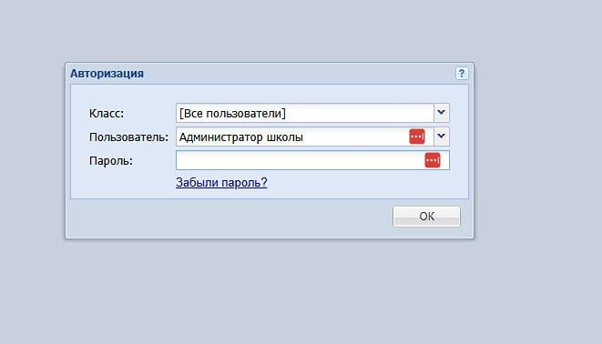
Обновление инструментария системы 1С:Образование
Доработан мастер перевода в новый учебный год (подробнее см. https://obrazovanie.1c.ru/events/2025-05-22/ )
Доработан обмен данными с программой «1С:Общеобразовательное учреждение» (можно создавать в «1С:Образование» локальных пользователей с ролью «Родитель»)
Добавлена возможность самостоятельного восстановления пароля
Просмотр табеля успеваемости по завершенному учебному году
Доработан «Конструктор урока»

Slide 8
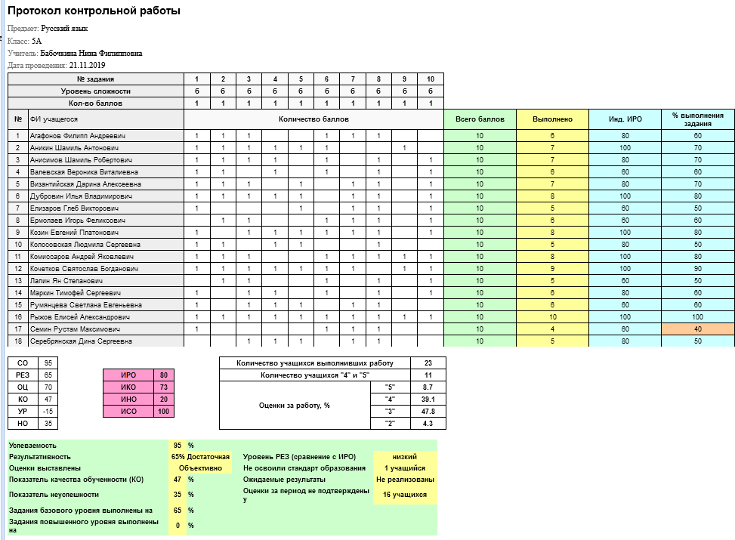
Система «1С:Оценка качества образования» - учителю
Оценка уровня достижения планируемых результатов ООП для каждого учащегося на основе кодификаторов ФИПИ
Оценки динамики индивидуальных образовательных достижений
Учет особенностей обучающихся для интерпретации полученных результатов
Анализ объективности оценивания индивидуальных образовательных достижений обучающихся
Перечень неосвоенных элементов содержания для всего класс и для каждого учащегося
Рекомендации для учителя
Два варианта использования: автономно и совместно с программой «1С:Образование»
Notes:
Дополнительно вместе с системой «1С:Образование» можно использовать автономную программно-методическую систему «1С:Оценка качества образования». Эта система предназначена для оценки уровня освоения образовательной программы в соответствии с требованиями ФГОС на основе контролируемых элементов содержания (КЭС). В системе возможна оценка индивидуальных достижений обучающихся, внутриклассное и внутришкольное оценивание. Основное преимущество использования системы – построение внутришкольной системы оценки качества в соответствии с требованиями процедур внешней оценки – ВПР, ЕГЭ и ОГЭ. Использование системы позволяет увидеть проблемные места в освоении образовательной программы, проанализировать причины их возникновения и принять управленческие решения по их исправлению в течение учебного года, т.е. до проведения мероприятий внешней оценки.
Программа разработана на основе методики ведущего научного сотрудника Института управления образованием РАО, кандидата педагогических наук, доцента Н.Б. Фоминой.
Система оценки качества может использоваться как совместно с системой «1С:Образование», так и автономно.

Slide 9
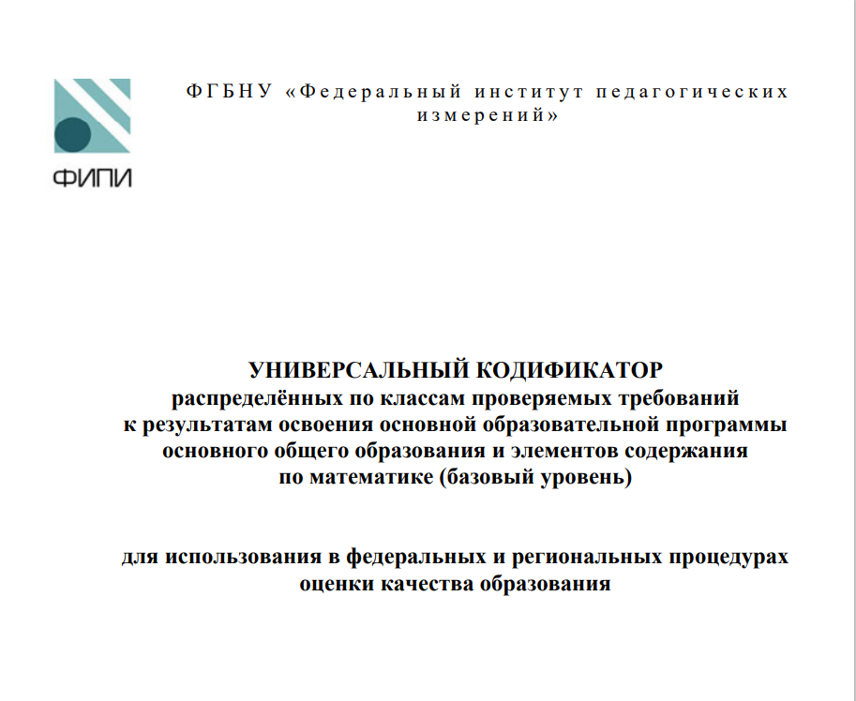
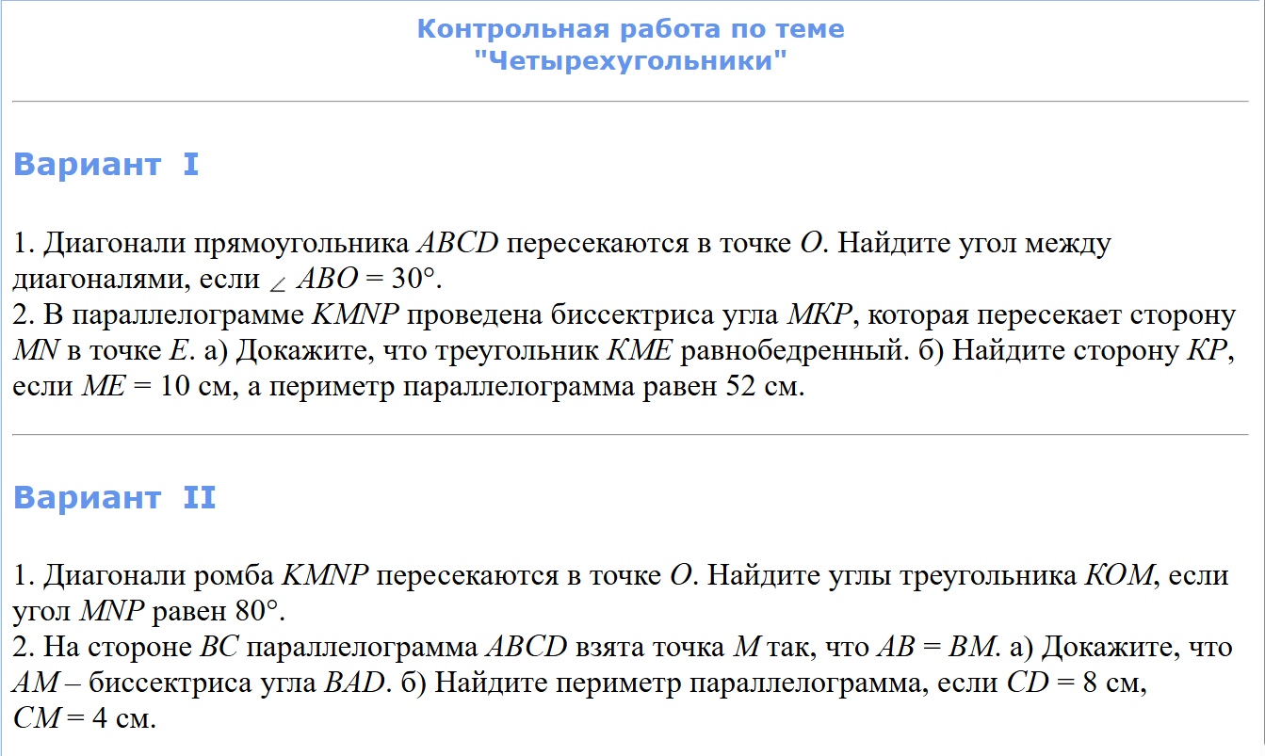
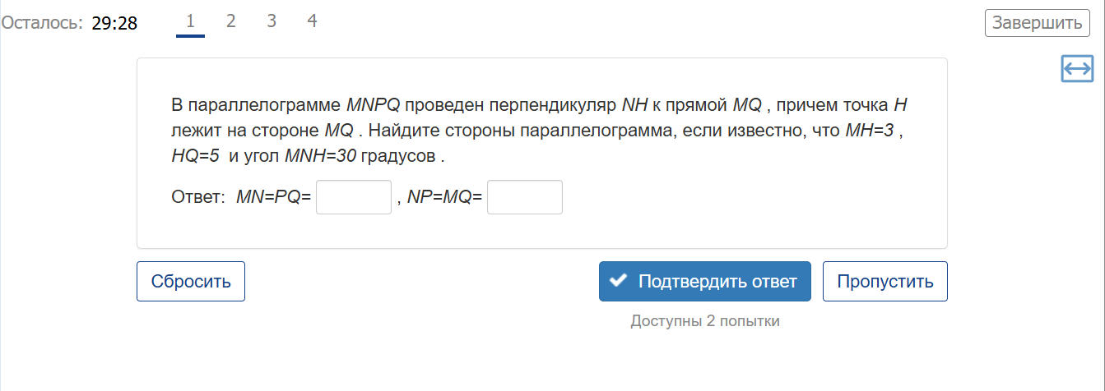
Алгоритм составления варианта и проведения автоматизированной тематической проверочной работы
Определить проверяемые в ходе проверочной работы элементы содержания
Составить план проверочной работы:
Структура и содержание, распределение заданий работы по ПЭС
Определение уровня сложности заданий, времени выполнения работы
Система оценивания результатов работы
Подготовить задания для тематической проверочной работы в форме теста с автоматической проверкой
Провести работу, выставить оценки
Проанализировать результаты проверочной работы в системе «1С:Оценка качества образования»
Подробнее см.

Slide 10
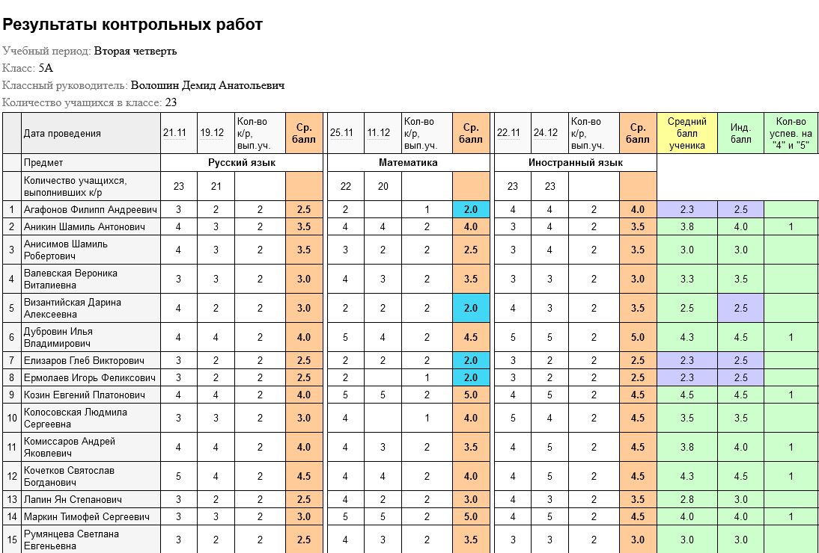
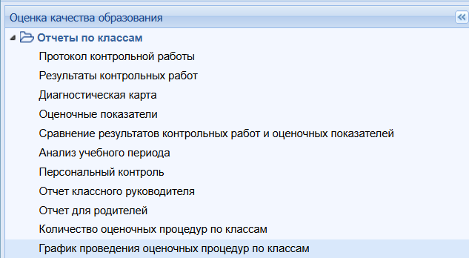
Система «1С:Оценка качества образования» – классному руководителю
Анализ результатов всех тематических проверочных работ по всем предметам учебного плана
Объективность оценивания образовательных результатов
Результативность освоения образовательной программы классом за учебный период
Выявление затруднений в работе педагогов
Отчет классного руководителя для заместителя директора по УВР
График проверочных работ по всем предметам в учебном периоде
Отчеты для родителей

Slide 11
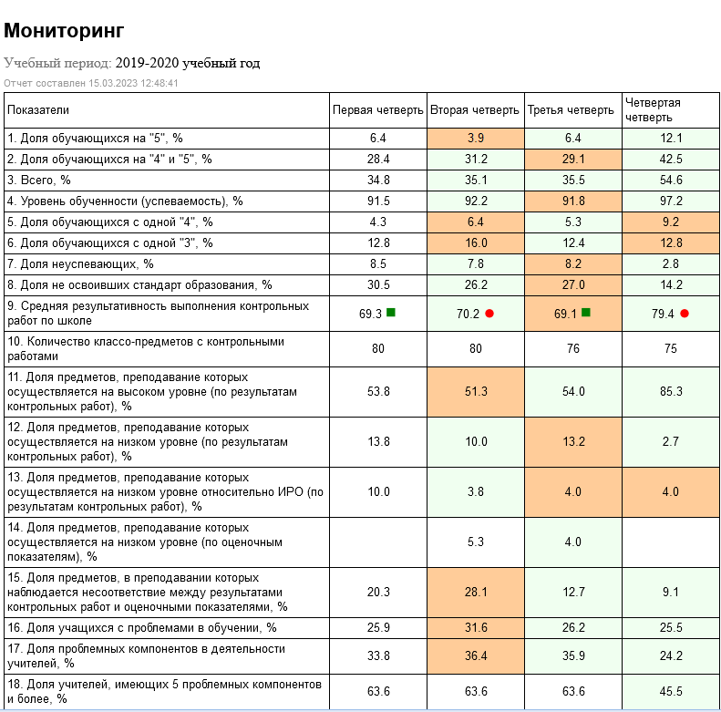
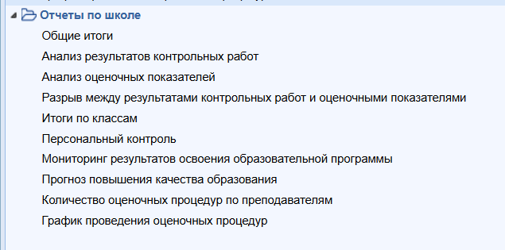
Система «1С:Оценка качества образования» – заместителю директора по УВР
Анализ результатов всех тематических проверочных работ по всем предметам учебного плана по ступеням обучения и по школе в целом
Объективность оценивания образовательных результатов
Результативность освоения образовательной программы всеми классами по всем предметам за учебный период
Эффективность профессиональной деятельности педагогов школы
Прогнозирование результатов ВПР, ОГЭ и ЕГЭ
График проведения оценочных процедур всех уровней
Прогноз повышения качества образования
Мониторинг эффективности управленческих решений

Slide 12
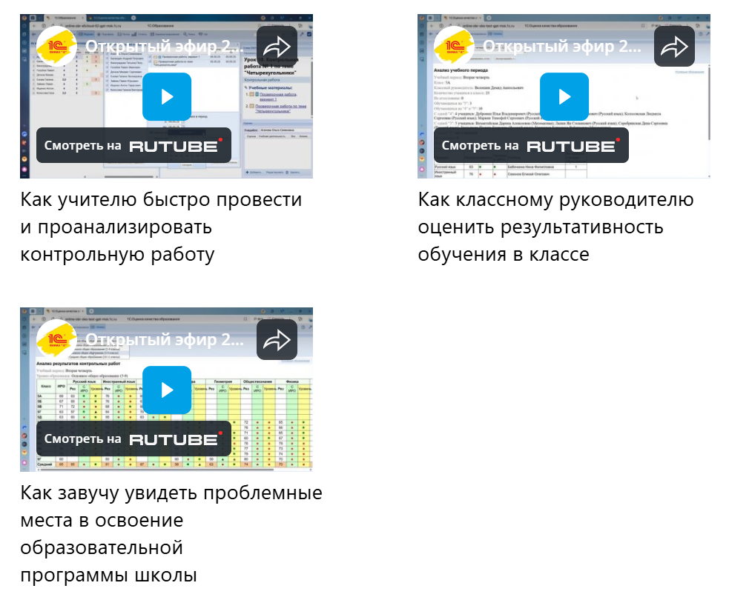
Подробнее о системе «1С:Оценка качества образования» – в материалах августовского «Открытого эфира» https://obrazovanie.1c.ru/events/2025/open-air/school/index.php?sphrase_id=120130

Slide 13
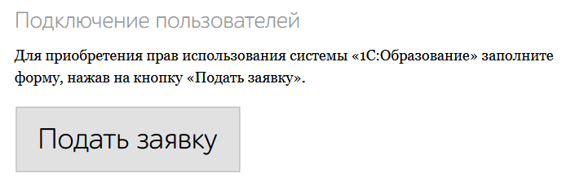
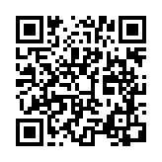
Как подключиться к системе «1С:Образование»
Заполните анкету на сайте https://obrazovanie.1c.ru/
Не забудьте отметить пункт «Назначить тестовый период для нового пользователя»
Дождитесь письма с данными для доступа к вашей базе и ссылками на методические материалы
Можно начинать пользоваться!
Остались вопросы? Закажите бесплатную индивидуальную консультацию
13

Slide 14
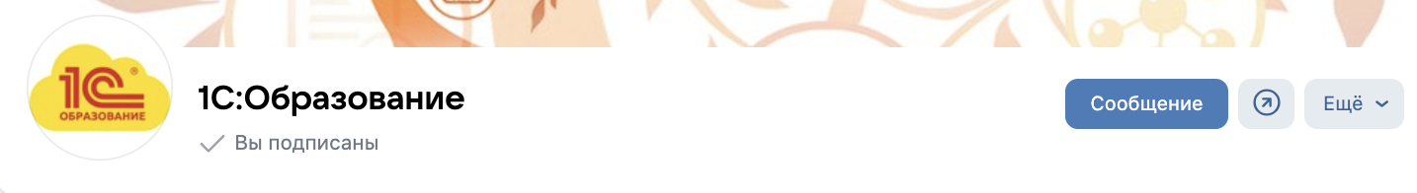
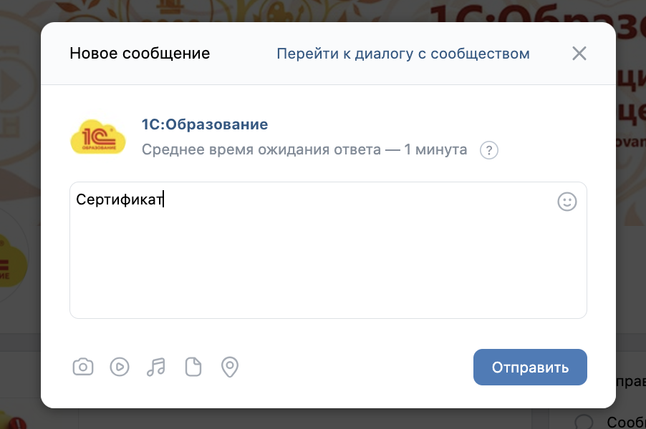
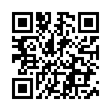
Как получить сертификат?
По итогам вебинара участникам выдается сертификат
Для получения сертификата необходимо прослушать более 80% вебинара!
Письмо с материалами вебинара высылается НА СЛЕДУЮЩИЙ РАБОЧИЙ ДЕНЬ
Сертификат будет выдаваться через социальную сеть ВК НА СЛЕДУЮЩИЙ РАБОЧИЙ ДЕНЬ после проведения вебинара
Напишите слово «Сертификат» нам в сообщения в сообществе во ВК НА СЛЕДУЮЩИЙ РАБОЧИЙ ДЕНЬ после проведения вебинара и следуйте дальнейшим инструкциям
Всю информацию мы продублируем в письме на ваш адрес электронной почты, указанной при регистрации
https://vk.com/obrazovanie1c
14

Slide 15
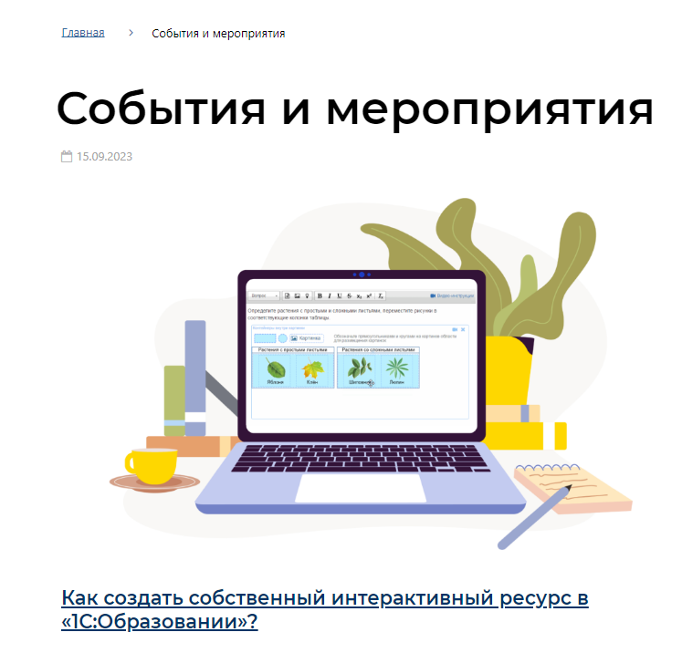

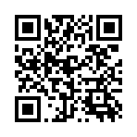
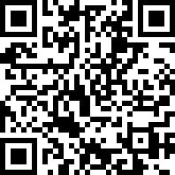
Актуальная информация о системе «1С:Образование» – в видеоматериалах на сайте и нашем Телеграм-канале!
https://obrazovanie.1c.ru/events/
https://t.me/obrazovanie_1c

Slide 16
Спасибо за внимание!
obr@1c.ru
http://obrazovanie.1c.ru/
8(800) 302-99-10

